Slide 1





Eventos do eSocial e suas Tabelas
II SEMINÁRIO ESTADUAL DA ASPREVPB
Campina Grande/PB – 07 de Junho de 2018
Ministério do
Trabalho

Slide 2
ARQUITETURA DO ESOCIAL

Slide 3






RET
Arquivos originais
Arquivo XML
Folha de Pagamento
Ambiente
eSocial
Empregador/Ente Público
Web Service
Portal Web
CNPJ CPF
CNIS

Slide 4
MT
RET
Web Service
INSS
Arquivos originais
eSocialBx
CAIXA
Folha de Pagamento
RFB
Ambiente
eSocial

Slide 5

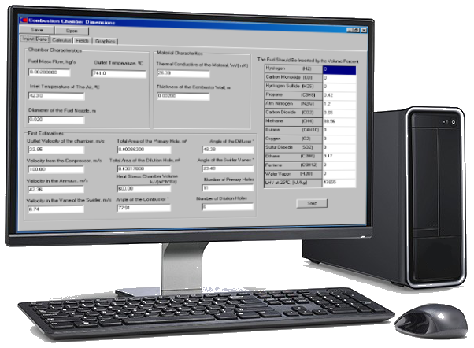

Webservice eSocial
Software do Órgão Público adaptado ao eSocial
Arquivo do contribuinte
Processo síncrono (imediato):
Protocolo de envio *.
Processo assíncrono (após validações):
Recibo de entrega ou
Mensagem de erro.
* Não atesta cumprimento da obrigação. Utilizado para buscar o recibo de entrega.
Notes:
5
5

Slide 6







Sistema
Interno
VAL
IDAÇÃO1
VA
L
IDAÇÃO2
Protocolo de envio
Ambiente Nacional
eSocial
sim
sim
Ok?
Ok?
Original
Folha de
Pagamento
não
não
WS
CPF/NIS
msg erro
Cadastro/Tabelas
Do Empregador
RET
msg erro (consulta)
WS
Recibo de Entrega
WS
eSocialBx
Cumprimento da obrigação !
Notes:
6

Slide 7
Produção Restrita
  Ambiente de testes
  Informações sem validade Jurídica
  Menor tempo de guarda do dados
Produção
  Validade Jurídica
  Grande capacidade de processamento
  Tempo de Guarda de 35 anos para o eSocial
Campo de leiautes: {tpAmb}

Slide 8
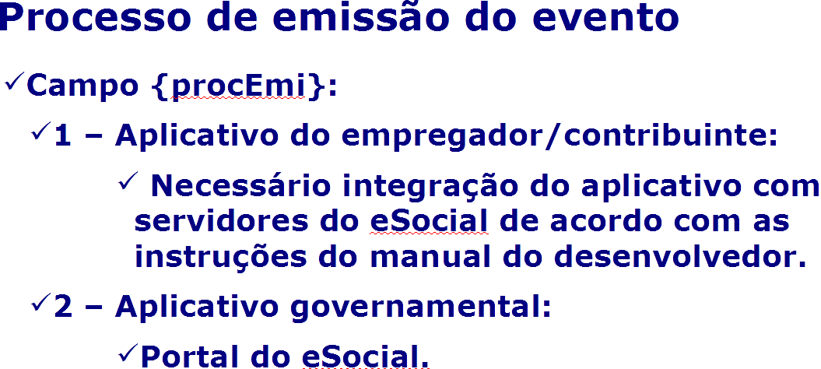

Slide 9
APRESENTAÇÃO DO PORTAL

Slide 10
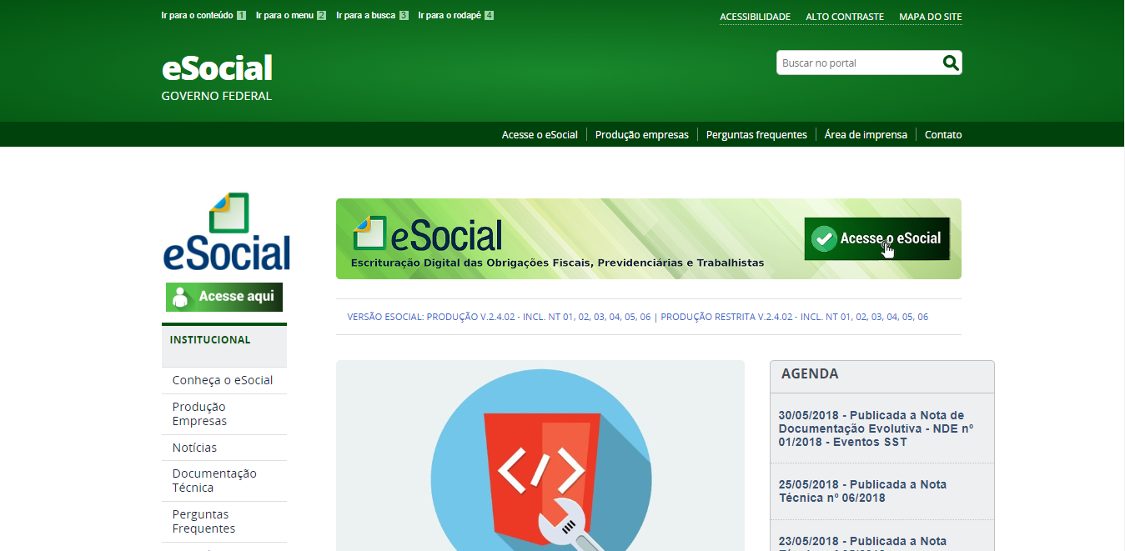

Slide 11
Apresentação do Portal
Navegação Geral (Produção, P. Restrita, Doméstico, MEI, SE)
  Documentação Técnica
  Manuais, Nota Técnica, Nota Orientativa
  Contato
  Perguntas Frequentes

Slide 12
DOCUMENTAÇÃO TÉCNICA

Slide 13
Leiautes e respectivos esquemas XSD
      Leiaute do eSocial
      Leiaute do eSocial - Anexo I - Tabelas
      Leiaute do eSocial - Anexo II - Tabela de Regras
Manual de Orientação do Desenvolvedor do eSocial
Manual de Orientação do eSocial
Mensagens do Sistema

Slide 14
CONCEITOS ESOCIAL

Slide 15
RET – Registro de Eventos Trabalhistas
É a Central de Inteligência do eSocial;
Consiste numa base de dados alimentada com informações de eventos não periódicos recebidos no âmbito do eSocial;
Tem sua formação inicial com o evento S-2200;
Suas regras definem a aceitação ou rejeição de um novo evento;
É alimentado pelos eventos S-2200 a S-2399.

Slide 16
RET – Registro de Eventos Trabalhistas
Cada trabalhador tem sua própria cadeia de eventos, que são empilhados de forma cronológica dos fatos que lhe deram origem;
Cada novo evento recebido (periódico ou não periódico) passa pelo seu crivo;
O RET também é utilizado para validação do fechamento dos eventos periódicos.

Slide 17
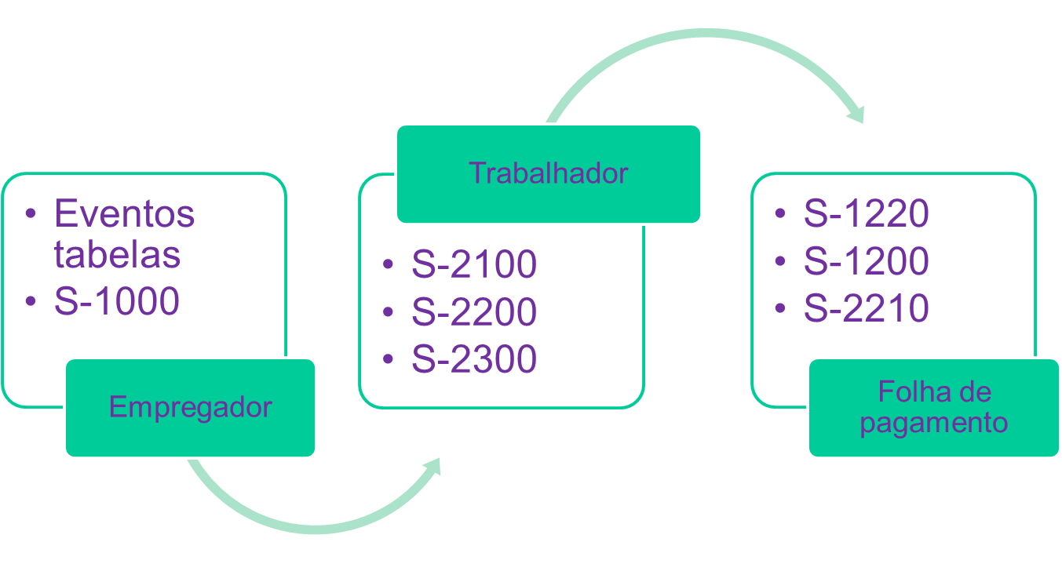
Fluxo Normal de Informações

Slide 18
Alteração
Implica em novo Período de Validade
Retificação
Não é possível para os eventos de tabelas
Exclusão
É solicitada no próprio evento com a identificação dos dados que se deseja excluir.
Necessário informar “sempre” data e início e fim de validade

Slide 19
TABELAS

Slide 20
No eSocial existem dois tipos de tabelas: As Tabelas do eSocial e as Tabelas do Empregador.
Essas tabelas fazem parte do conjunto de dados necessários ao funcionamento do sistema.
As Tabelas do eSocial contem o conjunto de dados necessários à perfeita identificação de cada situação de todos que estejam obrigados ao eSocial.
As Tabelas do Empregador complementam os dados que identificam o contribuinte e são responsáveis por uma série de informações que validam todos os demais eventos.
Notes:
20

Slide 21
TABELAS DO ESOCIAL

Slide 22
Tabela 01 - Categorias de Trabalhadores
Tabela 03 - Natureza das Rubricas da Folha de Pagamento
Tabela 04 - Códigos e Alíquotas de FPAS/Terceiros
Tabela 05 - Tipos de Inscrição
Tabela 06 - Países
Tabela 07 - Tipos de Dependente
Tabela 08 - Classificação Tributária
Tabela 10 - Tipos de Lotação Tributária
Tabela 18 - Motivos de Afastamento
Tabela 19 - Motivos de Desligamento
Tabela 20 - Tipos de Logradouro
Tabela 21 - Natureza Jurídica
Tabela 25 - Tipos de Benefícios
Tabela 26 - Motivos de Cessação/Suspensão de Benefícios

Slide 25
EVENTOS DE TABELA

Slide 26
S-1005 - Tabela de Estabelecimentos, Obras ou Unidades de Órgãos Públicos
S-1010 - Tabela de Rubricas
S-1020 - Tabela de Lotações Tributárias
S-1030 - Tabela de Cargos/Empregos Públicos
S-1035 - Tabela de Carreiras Públicas
S-1040 - Tabela de Funções/Cargos em Comissão
S-1050 - Tabela de Horários/Turnos de Trabalho
S-1060 - Tabela de Ambientes de Trabalho
S-1070 - Tabela de Processos Administrativos/Judiciais

Slide 27
EVENTOS PERIÓDICOS

Slide 28

Eventos do eSocial - Sequenciamento
Eventos não periódicos
Eventos de tabelas
Informações do empregador (inicial)
Eventos periódicos
Cadastramento inicial de vínculos (inicial)

Slide 29
S-1200 - Remuneração de trabalhador vinculado ao Regime Geral de Previd. Social
S-1202 - Remuneração de servidor vinculado a Regime Próprio de Previd. Social
S-1207 - Benefícios previdenciários - RPPS
S-1210 - Pagamentos de Rendimentos do Trabalho
S-1295 – Solicitação de Totalização para Pagamento em Contingência;
S-1298 - Reabertura dos Eventos Periódicos
S-1299 - Fechamento dos Eventos Periódicos

Slide 30
Eventos periódicos
Características:
Possuem periodicidade previamente definida:
  Mensal;
  Anual - 13° salário;
Notes:
30

Slide 31
Eventos de Remuneração
Características:
Devem estar consistentes c/os eventos não periódicos – RET;
Através deles obtém-se as bases de cálculo dos tributos.
Notes:
31

Slide 32
Eventos periódicos do eSocial
Remuneração do trabalhador e do beneficiário:
  S-1200 – Remuneração Trabalhador RGPS;
  S-1202 – Remuneração Trabalhador RPPS
  S-1207 – Pagamento de Benefícios;
  Representam as folhas de pagamento;
  Um arquivo para cada CPF;
  Devem ser informados cada item que compõe a remuneração – vencimentos, descontos e rubricas informativas;
Notes:
32

Slide 33
Folhas de pagamento
As folhas de pagamento dos Órgãos Públicos são utilizadas para composição dos eventos remuneratórios * do eSocial;
Os eventos remuneratórios do eSocial (RGPS e RPPS):
  S-1200, S-1202 e S-1207(remuneração mensal ou anual);
* Eventos que possuem informações de remuneração, proventos e pensões.
Notes:
33
Compatível com sistemas de folha. Aderência.

Slide 34
Remunerações – integração entre eventos
O Trabalhador* tem que estar no RET;
A rubrica utilizada deve constar na tabela de rubricas;
No S-1010, a rubrica deve estar referenciada com a Tabela 03 – Natureza de rubricas;
Os pagamentos efetuados devem ser relativos a remunerações previamente informadas nos eventos remuneratórios.
* Categorias obrigatórias – REGRA_REMUN_TRAB_EXISTENTE_RET. Demais categorias, opcionalmente, também podem estar no RET.
Notes:
34

Slide 35
S-1210 - Pagamentos
Objetivos:
  Permitir a informação de pagamento dos valores devidos ao trabalhador, conforme demonstrativos de valores devidos dos eventos remuneratórios;
  Apurar, em conjunto com os eventos remuneratórios, o rendimento tributável e não tributável;
  Apurar deduções e isenções;
  Apurar o IRRF devido.
Notes:
35

Slide 36
S-1210 - Pagamentos
Exceções:
  Pagamentos parciais – Não podem exceder os valores do demonstrativo que lhe deram origem;
  Pagamentos de férias;
  Pagamentos relativos a competências anteriores ao eSocial.
Notes:
36
Verificar no S-1200 a correlação. Localizar os grupos com as exceções.

Slide 37
Regime de Competência
x
Regime de Caixa
Notes:
37

Slide 38
Regimes de Caixa x Competência
O eSocial trata ambos de forma integrada;
  Os eventos remuneratórios - regime de competência;
  O evento de pagamentos - regime de caixa.
Notes:
38

Slide 39
Valores devidos e valores pagos:
Valor devido:
É o valor apurado em folha de pagamento que representa o que deve ser pago ao trabalhador – Regime de Competência;
Valor pago:
É a liquidação financeira do valor devido (apurado em folha de pgto) – Regime de Caixa.
Notes:
39
Fazer correlação com os princípios contábeis

Slide 40
Valores devidos e valores pagos
Valores devidos:
S-1200 – Remuneração - RGPS;
S-1202 – Remuneração - RPPS;
S-1207 – Pagamento de Benefícios;
S-2299 – Desligamento Empregados;
S-2399 – Desligamento TSV.
Notes:
40

Slide 41
Valores devidos e valores pagos:
Valores pagos:
S-1210 – Pagamentos.
Notes:
41

Slide 42
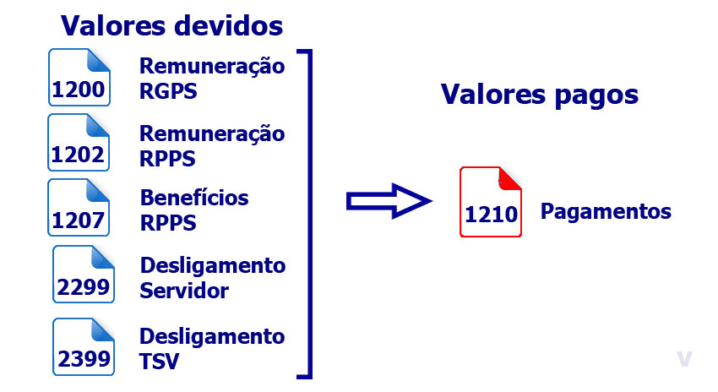
Valores devidos e valores pagos
Notes:
42

Slide 43
EVENTOS NÃO PERIÓDICOS

Slide 44
Eventos do eSocial - Sequenciamento
Eventos não periódicos
Eventos de tabelas
Informações do empregador (inicial)
Eventos periódicos
Cadastramento inicial de vínculos (inicial)

Slide 45
EVENTOS NÃO PERIÓDICOS
São aqueles que não têm uma data pré-fixada para ocorrer, pois dependem de acontecimentos na relação entre o empregador/órgão público e o trabalhador que influenciam no reconhecimento de direitos e no cumprimento de deveres trabalhistas, previdenciários e fiscais como, por exemplo, a ingresso de um servidor, a alteração de cadastral, o afastamento, o desligamento, dentre outros.

Slide 46
S-2200 - Cadastramento Inicial do Vínculo e Admissão/Ingresso de Trabalhador
S-2205 - Alteração de Dados Cadastrais do Trabalhador
S-2206 - Alteração de Contrato de Trabalho
S-2230 - Afastamento Temporário
S-2298 - Reintegração
S-2299 - Desligamento

Slide 47
S-2300 - Trabalhador Sem Vínculo de Emprego/Estatutário - Início
S-2306 - Trabalhador Sem Vínculo de Emprego/Estatutário - Alteração Contratual
S-2399 - Trabalhador Sem Vínculo de Emprego/Estatutário - Término
S-2400 - Cadastro de Benefíciários
S-2405 - Alteração Cadastral de Beneficiários
S-2410 - Cadastro de Benefícios
S-3000 - Exclusão de eventos

Slide 48
EVENTOS TOTALIZADORES

Slide 49
S-5001 - Informações das contribuições sociais por trabalhador
S-5002 - Imposto de Renda Retido na Fonte
S-5003 – Informações das contribuições sociais por servidor/militar
S-5004 – Informações das contribuições sociais por beneficiário
S-5011 - Informações das contribuições sociais consolidadas por contribuinte
S-5012 - Informações do IRRF consolidadas por contribuinte
S-5013 – Informações das contribuições sociais por Orgão Público

Slide 50
ENTENDENDO O LEIAUTE

Slide 51
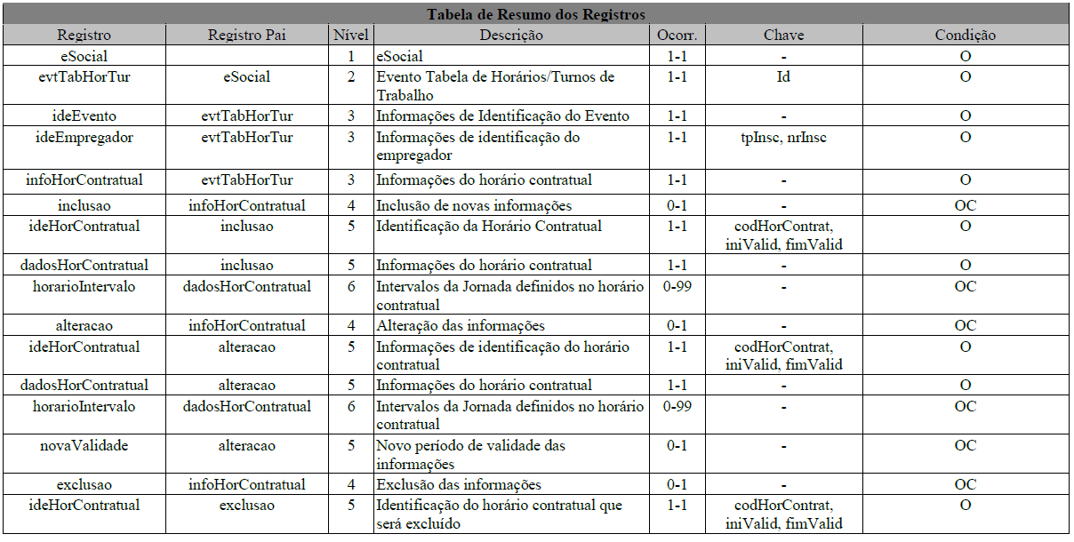
Tabela de Resumo dos Registros

Slide 52
Tabela de Resumo dos Registros
Registro: grupo de informações que comportam dados.
Registro Pai: grupo de informações hierarquicamente superior
Nível: hierarquia do registro.
Descrição: breve descrição de informações do grupo.
Chave: conjunto de um ou mais campos, cujo conteúdo não se repete.

Slide 53
Tabela de Resumo dos Registros
Ocorr. (Ocorrência): indicada por 2 números, separados por um hífen. O número da esquerda indica a quantidade mínima de registros e o número da direita, a quantidade máxima.
0-1: mínimo de 0 e máximo de 1 registro (grupo não obrigatório)
1-1: mínimo de 0 e máximo de 1 registro (grupo obrigatório)
0-99: mínimo de 0 e máximo de 99 registros.

Slide 54
Tabela de Resumo dos Registros
Condição: obrigatoriedade (ou não) da existência do grupo.
O: grupo obrigatório;
N: não pode ser informado;
OC: obrigatório se existir informação;
F: facultativo

Slide 55
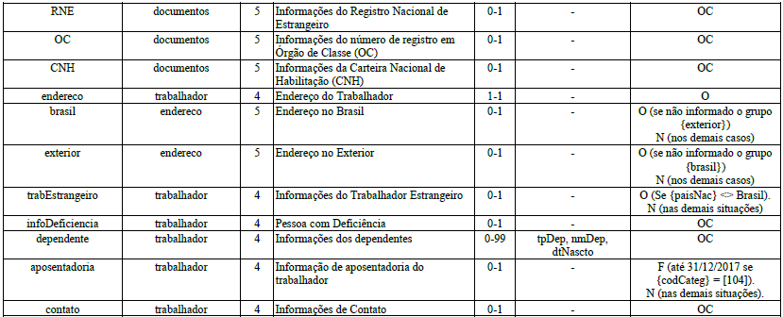
Tabela de Resumo dos Registros

Slide 56
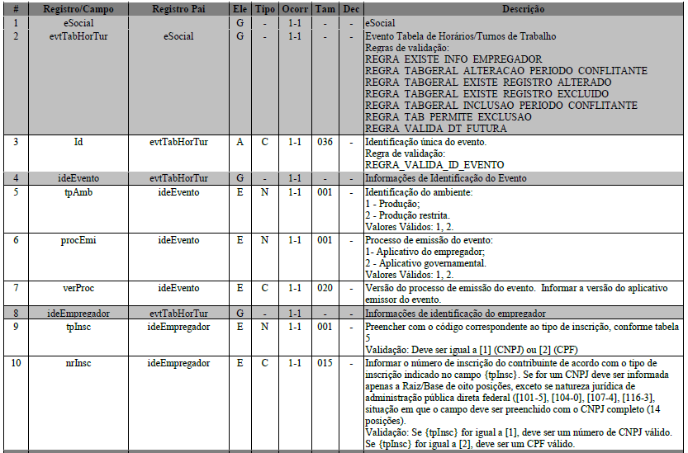
Registros do evento

Slide 57
Registros do evento
#: linha referente ao registro.
Registro/Campo: grupo/campo de informações.
Registro Pai: grupo/campo de informações hierarquicamente superior
Ele (Elemento):
A: atributo (Id)
E: elemento
G: grupo
CG: choice group (grupo de escolha)

Slide 58
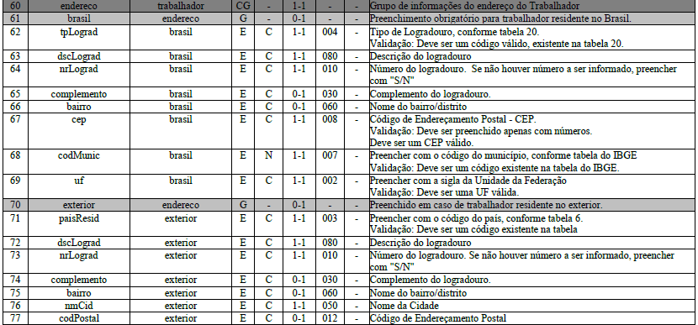
Registros do evento

Slide 59
Registros do evento
Tipo:
C: caractere
N: numérico
D: data
Ocorr (Ocorrência): indicada por 2 números, separados por um hífen. O número da esquerda indica a quantidade mínima de registros e o número da direita, a quantidade máxima.
Tam (Tamanho): número máximo de caracteres ou dígitos suportados pelo campo.

Slide 60
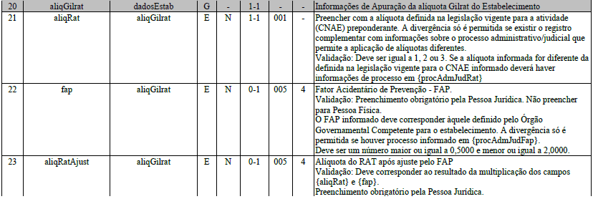
Registros do evento
Dec (Decimais): quantidade de dígitos considerados como decimais (à direita da vírgula).
Descrição: breve descrição do conteúdo do grupo/campo, bem como das regras de validação (quando houver).

Slide 61
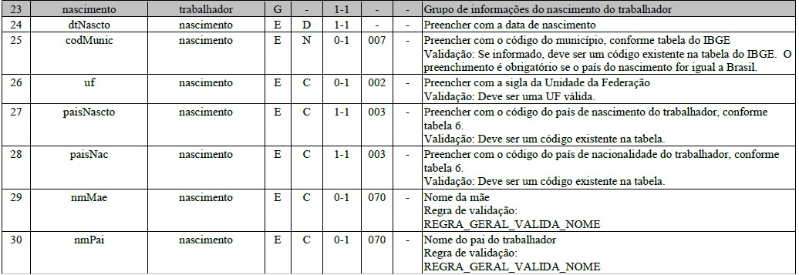
Leiaute

Slide 62
Correlação com tabelas do eSocial e tabelas do usuário

Slide 63
Eventos de tabelas
Tabela de Rubricas (S-1010)
Código, descrição, tipo (V/D/I)
Natureza da rubrica – Tabela 3
Incidência de CP, IR e FGTS

Slide 64
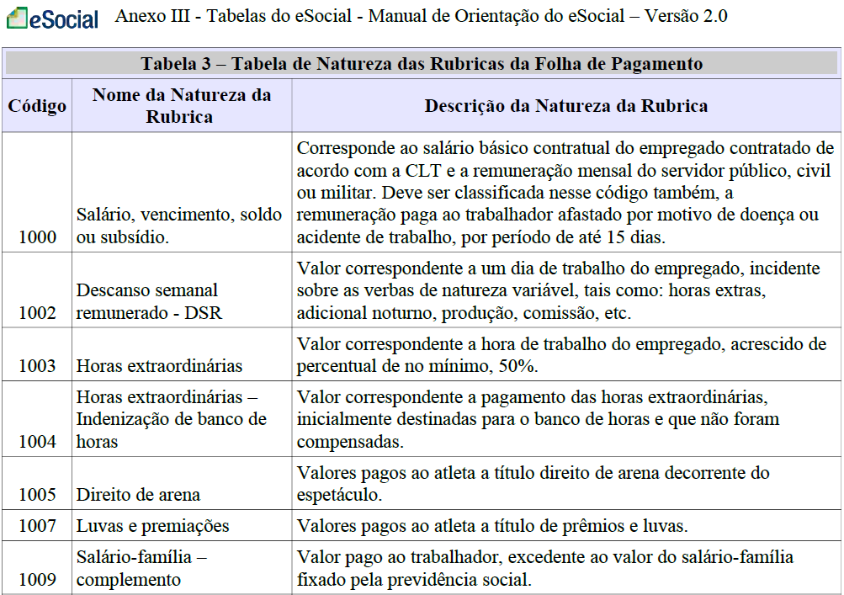

Slide 65
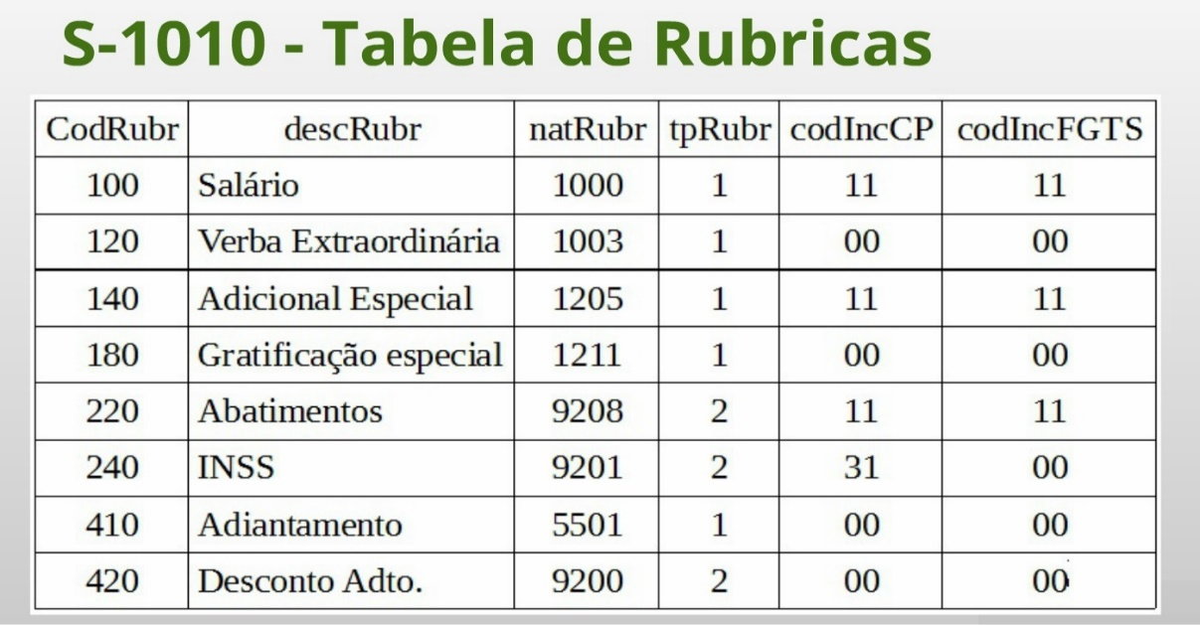
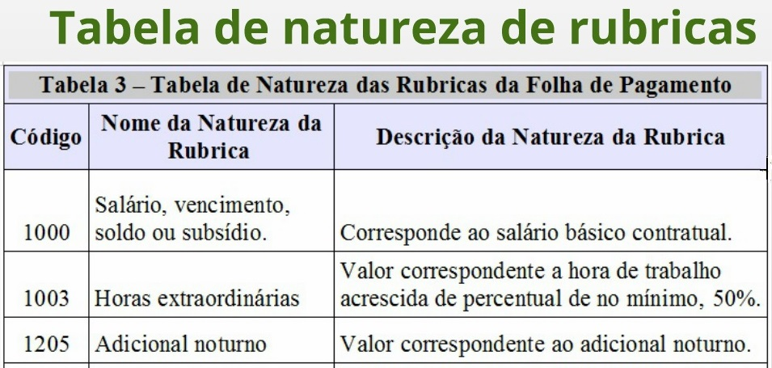
Integração entre Eventos
S-1200 Remuneração do Trabalhador

Slide 66
Regras de validação
66

Slide 67
Regras de validação
Os eventos fazem referência a regras de validação. Essas regras podem estar:
Inseridas na própria descrição do campo.
Relacionadas na Tabela de Regras (Anexo II do leiaute).
Notes:
67

Slide 68
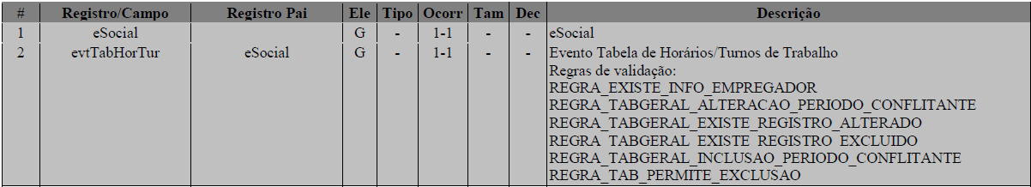
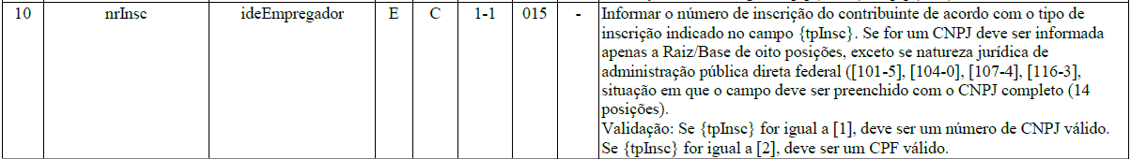
Regras de validação
No leiaute:
No anexo II do leiaute:
Notes:
68

Slide 69
PROCURAÇÕES E CERTIFICADOS

Slide 70
Transmissão de arquivos via WebService:
- Obrigatoriedade do uso de Certificado Digital ICP-Brasil - A1 ou A3;
- Os certificados digitais serão exigidos na transmissão e assinatura dos eventos;
Transmissão de arquivos via Portal Web (online)
- Certificado Digital, ou
- Código de acesso empregadores não obrigados à utilização do certificado digital.

Slide 71
Segurança no acesso ao eSocial
Certificado digital – Padrão ICP Brasil
Código de acesso (gerado no Portal do eSocial), apenas para:
MEI com empregado, segurado especial e empregador doméstico
ME/EPP optante pelo Simples Nacional com até 01* empregados, não incluídos os empregados afastados em razão de aposentadoria por invalidez
Contribuinte individual equiparado a empresa e produtor rural pessoa física com até 07 empregados, não incluídos os empregados afastados em razão de aposentadoria por invalidez
*Resolução GCSN 137 de 04/12/2017
71

